Slide 1
বিসমিল্লাহহির রহমানির রাহিম।
তোমাদের সকলকেই আমার শুভেচ্ছ।

Slide 2
শিক্ষক পরিচিতি
মো: হারুনুর রশীদ
প্রভাষক- হিসাববিজ্ঞান বিভাগ
শহীদ জিয়াউর রহমান ডিগ্রি কলেজ, জামালপুর।
মোবা: ০১৭১১-৩৭৮৫২৭
harun4921@gmail.com
শ্রেনি : একাদশ
বিষয় : হিসাববিজ্ঞান ১মপত্র
অধ্যায় : দশম
সময় : ৫০ মিনিট
তারিখ : 15/০৫/২০২০ ইং
শিখনফল
এ অধ্যায় শেষে শিক্ষার্থীরা…
১। একতরফা দাখিলা পদ্ধতির বৈশিষ্ট্য বর্ণনা করতে পারবে।
২। একতরফা দাখিলা পদ্ধতিতে ব্যবসায়ের লাভ বা ক্ষতি নিরুপণ করতে পারবে।
৩। ব্যবসায়ের সম্পদ ও দায়ের পরিমাণ নির্ণয় করতে পারবে।
৪। ধারে ক্রয়, বিক্রয়, প্রাপ্য হিসাব ও প্রদেয় হিসাব নিরুপণ করতে পারবে।
৫। একতরফা দাখিলা পদ্ধতির প্রয়োগ ক্ষেত্র বর্ণনা করতে পারবে।

Slide 3
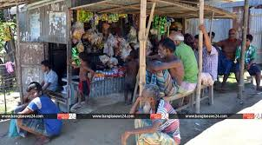
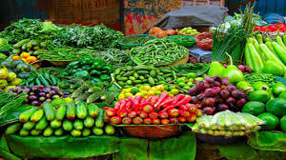
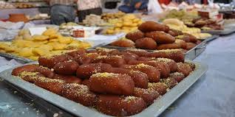
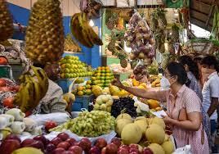
এক মালিকানা কারবার প্রতিষ্ঠানের বৈশিষ্ট্য:

Slide 4
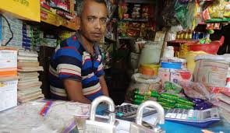
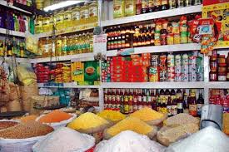
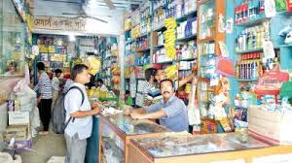
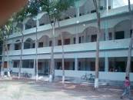
আজকের পাঠ:
১। একতরফা দাখিলা পদ্ধতির সুবিধা ও অসুবিধা বর্ণনা করতে পারবে।
২। একতরফা ও দু’তরফা দাখিলা পদ্ধতির পার্থক্য চিহ্নিত করতে পারবে।

Slide 5
একতরফা দাখিলা পদ্ধতির হিসাব রক্ষণে হিসাবের বই সমূহ:
১। লাভ লোকসান বিবরণী প্রস্তুত করণ এবং ২। বৈষয়িক বিবৃতি প্রস্তুতকরণ।
লাভ লোকসান বিবরণীর নমুনা ছক:
হিসাবের শিরোনাম | পরিমাণ | হিসাবের শিরোনাম | পরিমাণ
প্রারম্ভিক মূলধন অতিরিক্ত মূলধন মূলধনের সুদ বকেয়া খরচাবলী অনাদায় পাওনা অগ্রিম প্রাপ্ত আয় প্রাপ্য হিসাবের বাট্টা সঞ্চিতি | --- --- --- --- --- --- --- --- --- | সমাপনী মূলধন উত্তোলন পন্য উত্তোলন উত্তোলনের সুদ অগ্রিম খরচাবলী বিনিয়োগের সুদ পাওনাদার বাট্টা সঞ্চিতি | --- --- --- --- --- --- --- --- --- ---

Slide 6
একতরফা দাখিলা পদ্ধতির হিসাব রক্ষণে হিসাবের বই সমূহ:
১। লাভ লোকসান বিবরণী প্রস্তুত করণ এবং ২। বৈষয়িক বিবৃতি প্রস্তুতকরণ।
লাভ লোকসান বিবরণীর নমুনা ছক:
হিসাবের শিরোনাম | পরিমাণ | হিসাবের শিরোনাম | পরিমাণ
প্রারম্ভিক মূলধন অতিরিক্ত মূলধন মূলধনের সুদ বকেয়া খরচাবলী অনাদায় পাওনা অগ্রিম প্রাপ্ত আয় প্রাপ্য হিসাবের বাট্টা সঞ্চিতি নিট লাভ (স্থানান্তরিত হবে) | --- --- --- --- --- --- --- --- --- --- | সমাপনী মূলধন উত্তোলন পন্য উত্তোলন উত্তোলনের সুদ অগ্রিম খরচাবলী বিনিয়োগের সুদ পাওনাদার বাট্টা সঞ্চিতি | --- --- --- --- --- --- --- --- --- ---

Slide 7
একক কাজ:
১। একতরফা দাখিলা পদ্ধতির সুবিধা ও অসুবিধা লিখে আনবে।
সময় ৬ মিনিট
দলীয় কাজ:
১। একতরফা দাখিলা পদ্ধতির বৈশিষ্ট্য লিখে আনবে।
২। একতরফা দাখিলা পদ্ধতির বৈশিষ্ট্য?
(ক) ব্যক্তিবাচক নগদান বই সংরক্ষণ (খ) ভূল ও সহজ পদ্ধতি (গ) বড় প্রতিষ্ঠানের জন্য (ঘ) স্বীকৃত নীতিমালা অনুসরণ করে
৩। মূলধন নির্ণয়ের সূত্র কোনটি?
(ক) মোট সম্পদ-চলতি দায় (খ) মোট সম্পত্তি-মোট দায় (গ) চলতি সম্পদ-চলতি দায় (ঘ) চলতি সম্পদ+চলতি দায়
৪। একতরফা দাখিলা পদ্ধতিতে প্রারম্ভিক মূলধন নির্ণয়ের নিয়ম হচ্ছে?
(ক) প্রারম্ভিক দায়- সমাপনী দায় (খ) প্রারম্ভিক সম্পদ-প্রারম্ভিক দায় গ) প্রারম্ভিক দায়+সমাপনী দায় (ঘ) প্রারম্ভিক সম্পদ-বর্হিদায়
সময় ১০ মিনিট

Slide 8
মূল্যায়নঃ
একতরফা দাখিলা পদ্ধতির বৈশিষ্ট্য বর্ণনা করতে পারবে।
বাড়ীর কজ:
লাভ লোকসান বিবরণী প্রস্তুত প্রনালী বর্ণনা কর।
আল্লাহ হাফেজ

